Slide 1
《一以貫之》戴立寧
國士無雙開新天

Slide 2
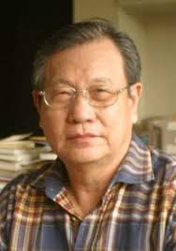
戴立寧先生
東吳法律系 臺大法研所畢業哈佛大學法學碩士 南美以美大學的博士候選人服務公職二十餘年間 曾任財政部金融司司長 首席參事、保險司司長 證管會主委及常務次長 並曾任華僑銀行董事長 歷練金融保險及證券三大領域 是我國全方位金融管理人才

Slide 3
不當法官的法律人
出身法學世家，父親是法官， 但在服役時擔任軍法官的審判歷練， 卻使他體會到父親希望他不要當法官的深意
在行政系統中皆充分發揮了紮實的法律訓練， 邏輯思考與分析能力，也正如其所言： 「我做過的工作形式上、表面上不是法律工作，但實質上、骨子裡卻全都是法律。」

Slide 4
培養未來社會中堅領袖
從次長一職退休後，至華僑銀行擔任董事長， 將短短兩年內歷經三次擠兌，岌岌可危的僑銀，從年年虧損至年獲利14億元， 而贏得「金融艾科卡」的封號。
曾致力於社會大學未來領袖學院的課程， 希冀為臺灣培養真正具有國際性視野與氣度， 能成為未來社會中堅領袖之青年。

Slide 5
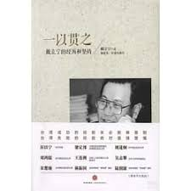
《一以貫之》：戴立寧的經歷與堅持
第一章 個性形成
第二章 票據刑罰
第三章 十信風暴
第四章 七年沉浮
第五章 證管風雲
第六章 成敗僑銀
第七章 兩岸合作是共贏

Slide 6
《一以貫之》→「三把原則」「五指理論」
把市場還給市場
把管理歸諸效率
信息置於透明
投資人最重要首屈一指
食指是證券商、交易所
中指是媒體
無名指是上市公司
小拇指是監管機關 （以證券市場為例）

